Slide 1
«Научите детей любить природу. Изготовление Флорика» Н.В. Плугина, воспитатель МДОУ «Детский сад «Пирамидка» р.п. Татищево Татищевского муниципального района Саратовской области»

Slide 2
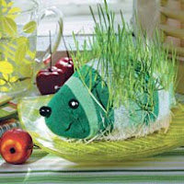

Slide 3
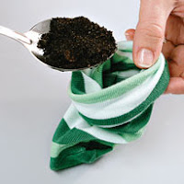

Slide 4
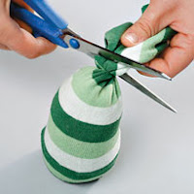

Slide 5
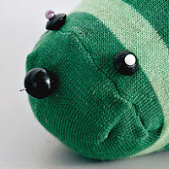

Slide 6
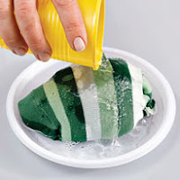

Slide 8
Литература:
https://www.liveinternet.ru/users/2930900/post139701858/
https://vseodetyah.com/article.html?id=1946&menu=parent
http://masterpodelok.ru/florik-svoimi-rukami/

